Slide 1
Презентация к открытому занятию по логоритмике во 2-ой младшей группе. «Путешествие в весенний лес»
Подготовила:
Учитель-логопед
Гололобова Юлия Александровна
МАДОУ «ДС № 10» г. Усинска

Slide 2
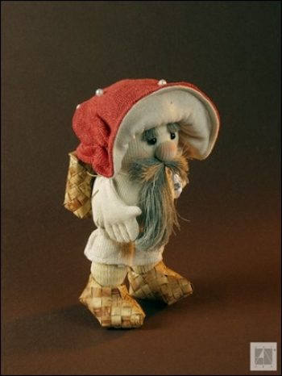

Slide 7
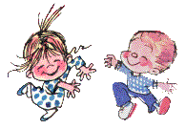
г.Усинск 2013 год

